Slide 1

Anticipation des Besoins Énergétiques & Émissions CO₂
Présentation de Soutenance

Slide 2
SOMMAIRE
Présentation de l’environnement projet & Gestion documentaire
Audit du dataset , Nettoyage des données & Analyse Exploratoire (EDA)
Feature Engineering, Encodage & Normalisation
Validation croisée & Entraînement des modèles
Scores et interprétation
Optimisation du meilleur modèle (Grid Search)
Nouveaux Scores et Feature importance
Choix du modèle a déployer

Slide 3
1 - Environnement technique et gestion documentaire
Environnement Technique
VS code : Utilisé travailler sur les documents de prototypage des modèles.
Git hub: Utilisé pour héberger les documents (datasets et documents de prototypage) sur une plateforme partagée en ligne.
Gestion documentaire
Dossier data/RAW : Utilisé pour stocker le dataset d’origine.
Dossier data/PROCESSED: Utilisé pour stocker les datasets traités (nettoyés et prêt pour l’entraînement des modèles).
Requirements.txt: Document qui répertorie les librairies python nécessaires au projet (a terme ce document sera dans le dossier GIT pour un éventuel environnement Docker).
Code et prototypage
P3_analyse_nettoyage_dataset.ipynb : Document dans lequel se trouvent les algorithmes de nettoyage et la création de la première Feature (FE1)
P3_modelisation_ML_supervisee.ipynb: Document dans lequel se trouvent les algorithmes de modélisation
GIT Hub <> VS Code
Les modifications sur tous les documents ont été hébergées sur GIT Hub. Sur VS Code, il y a un état des lieux de tous les commit depuis le début du projet

Slide 4
2 - Audit du DataSet & Nettoyage des données
Audit du dataset d’origine
Dimensions :
Les dimensions permettent de savoir quel est le volume total du dataset (nombre de lignes et nombre de colonnes). 3376 rows × 46 columns
Types de variables:
Identification des différents types de variables (notamment les variables numériques et catégories).
Si ce sont des catégories , il faut aussi vérifier qu’elles ne soient pas ordinales.
Identification des nulls et valeurs aberrantes:
Les valeurs nulles (vides) ou valeurs qui sortent de l’ordinaire sont a identifier en prévision d’un traitement
Création d’un dataset « allégé »
Colonnes non nécessaires:
Nettoyage des colonnes qui ne seront pas utilisées pour l’entrainement des modèles, ni pour la création de nouvelles variables.
Gestion des valeurs vides / aberrantes :
Applications d’algorithmes pour traiter les valeurs nulles et aberrantes. Les valeurs vides sur le dataset allégé étaient 17 (toutes réparties sur 3 lignes).
Gestion des bâtiments résidentiels :
Suppression des lignes qui sont en rapport avec les bâtiments résidentiels
'Multifamily LR (1-4)', 'Multifamily MR (5-9)', 'Multifamily HR (10+)'
Définition de la variable cible : SiteEnergyUse

Slide 5
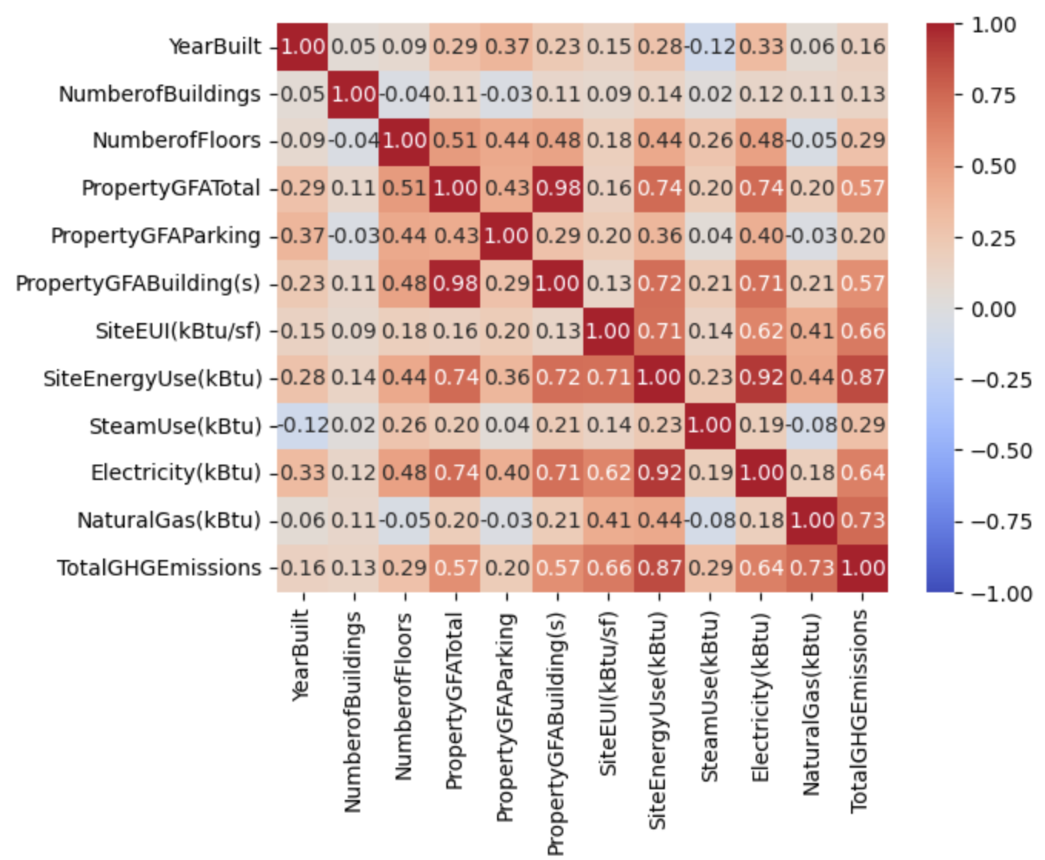
2 - Analyse Exploratoire (EDA)
Mise en corrélation
Pour identifier les variables qui sont corrélées , j’ai utilisé une « heatmap » qui permet de voir quelles sont les variables corrélées
Mise en relation
Avec la corrélation j’ai pu identifier des variables qui sont en relation.
SiteEnergyUse(kBtu) =
SteamUse(kBtu) + Electricity(kBtu) + NaturalGas(kBtu)
SiteEUI(kBtu/sf) =
SiteEnergyUse(kBtu) / PropertyGFATotal
PropertyGFATotal =
PropertyGFAParking + PropertyGFABuilding(s)

Slide 6
3 - Création de Variables & Encodage / Normalisation
Encodage de la variable catégorielle
La variable « neighborhood » est une catégorie non ordinale donc j’ai utilisé la librairie Category_Encoders.
Ca a pour effet de créer 4 nouvelles colonnes pour l’encodage binaire de chaque catégorie
Normalisation de toutes les variables numériques
Les variables numériques ont été normalisées avec la methode MinMaxScaler
Attention : pour faire le MinMaxScaler il faut d’abord spliter les datasets X et y
Création des Features
Nom complet de la feature | Code de la feature | Description de la feature
FE1_is_multi_type | FE1 | Permet de savoir si un bâtiment est multi usage ou non
FE2_year_in_activity | FE2 | Calculer l'âge des bâtiments (permet de savoir si un vieux bâtiment a tendance a consommer davantage)
FE3_floor_area | FE3 | Permet de connaitre la superficie d'un étage (indication sur la consommation)

Slide 7
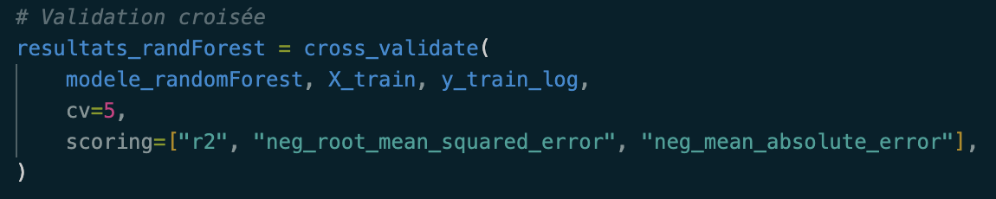
4 - Validation Croisée & Entraînement des modèles
Validation croisée
Avant l’entraînement du modèle:
Utilisé travailler sur les documents de prototypage des modèles.
Paramètres :
1 - Modèle de la validation croisée
2 - Cv= 5 (découpe le X_train en 5 parties et fait la validation autant de fois qu’il y a de parties)
3 – Scoring Définit les scores que l’on souhaite avoir a la sortie de la validation croisée
Exemple du cross_validate sur le modèle randomForest
Entraînement du modèle
Après la validation croisée:
Les scores générés peuvent être comparés avec la validation croisée

Slide 8
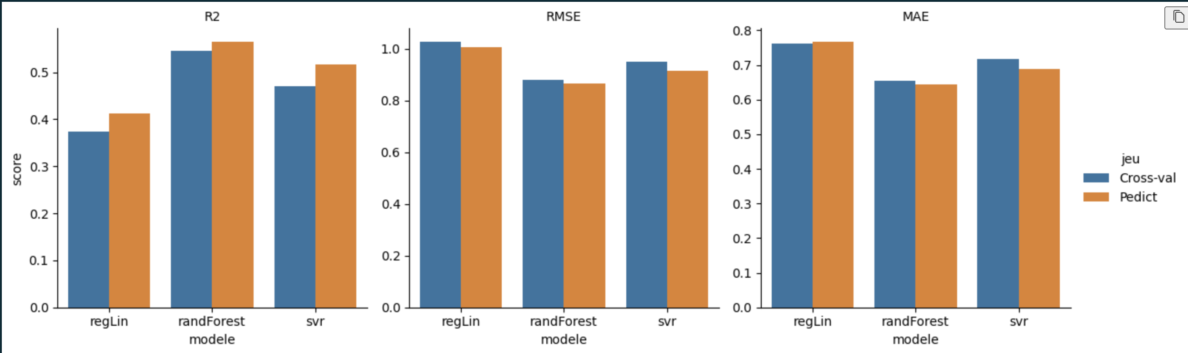
5 - Scores a l’issue des entraînements de modèles
Modèle Testé | R² Score predict | RMSE predict | MAE predict | Statut / Décision
Regression Linéaire | 0.413 | 1.007 | 0.767 | Modèle trop simple pour le dataset
Random Forest | 0.565 | 0.867 | 0.645 | Meilleur modèle (mais résultats moyens)
SVR | 0.516 | 0.914 | 0.689 | Meilleurs scores mais pas le meilleur modèle

Slide 9
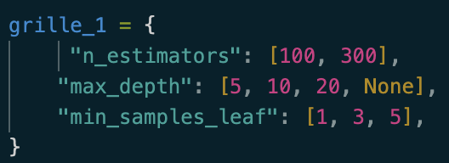
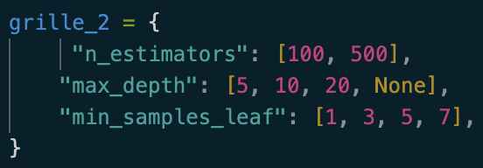
6 – Optimisation du modèle & Metriques de Performance
Paramètres grid search (défaut)
Paramètres grid search (optimisé)
Modèle et optimisations grid search | R² Score | Commentaires
Random Forest (Défaut) | 0.565 | Résultats sans aucune optimisation
Grid Search (paramètres par défaut) | 0.577 | Léger gain
Grid Search (optimisé) | 0.579 | Léger gain également

Slide 10
7 - Interprétation des résultats & Feature Importance
Interprétation des scores
Le constat :
Les modèles qui sont capables de traiter des datasets non linéaires ont eu de meilleurs résultats.
Cependant, même avec le meilleur modèle les scores ne sont pas parfaits.
Quel que soit le modèle , les score R2 sont tous assez proches.
Cela montre que tous les modèles ne font pas d’overfitting (surapprentissage) et que les entraînements, l’apprentissage, les validations croisées, et l’optimisation ne déstabilisent pas les modèles.
Nom complet de la feature | Importance %
PropertyGFATotal | 81.9 %
PropertyGFABuilding(s) | 9.6 %
FE2_year_in_activity | 3.3 %
FE3_floor_area | 2.4 %
Notes:
Tester le module pour la feature importance shap
Détecter les Multi colinéarité et significativité des coefficients

Slide 11
8 - Choix du modèle a déployer
Régression Linéaire
• Les +:
Modèle "baseline" servant de reference de performance minimale.
• Les -:
Résultats pas efficients modèle trop simple pour l’utiliser tel quel
Modèle a déployer
RandomForest
• Les +:
Le modèle le plus adaptatif. Valeurs élevées et échelles ont moins d’impact sur les scores
• Les - :
Complexe a en comprendre exactement le fonctionnement
SVR
• les +:
Plus robuste sur les résultats (plus de stabilité)
• les - :
Moins précis que la randomForest

